Slide 1
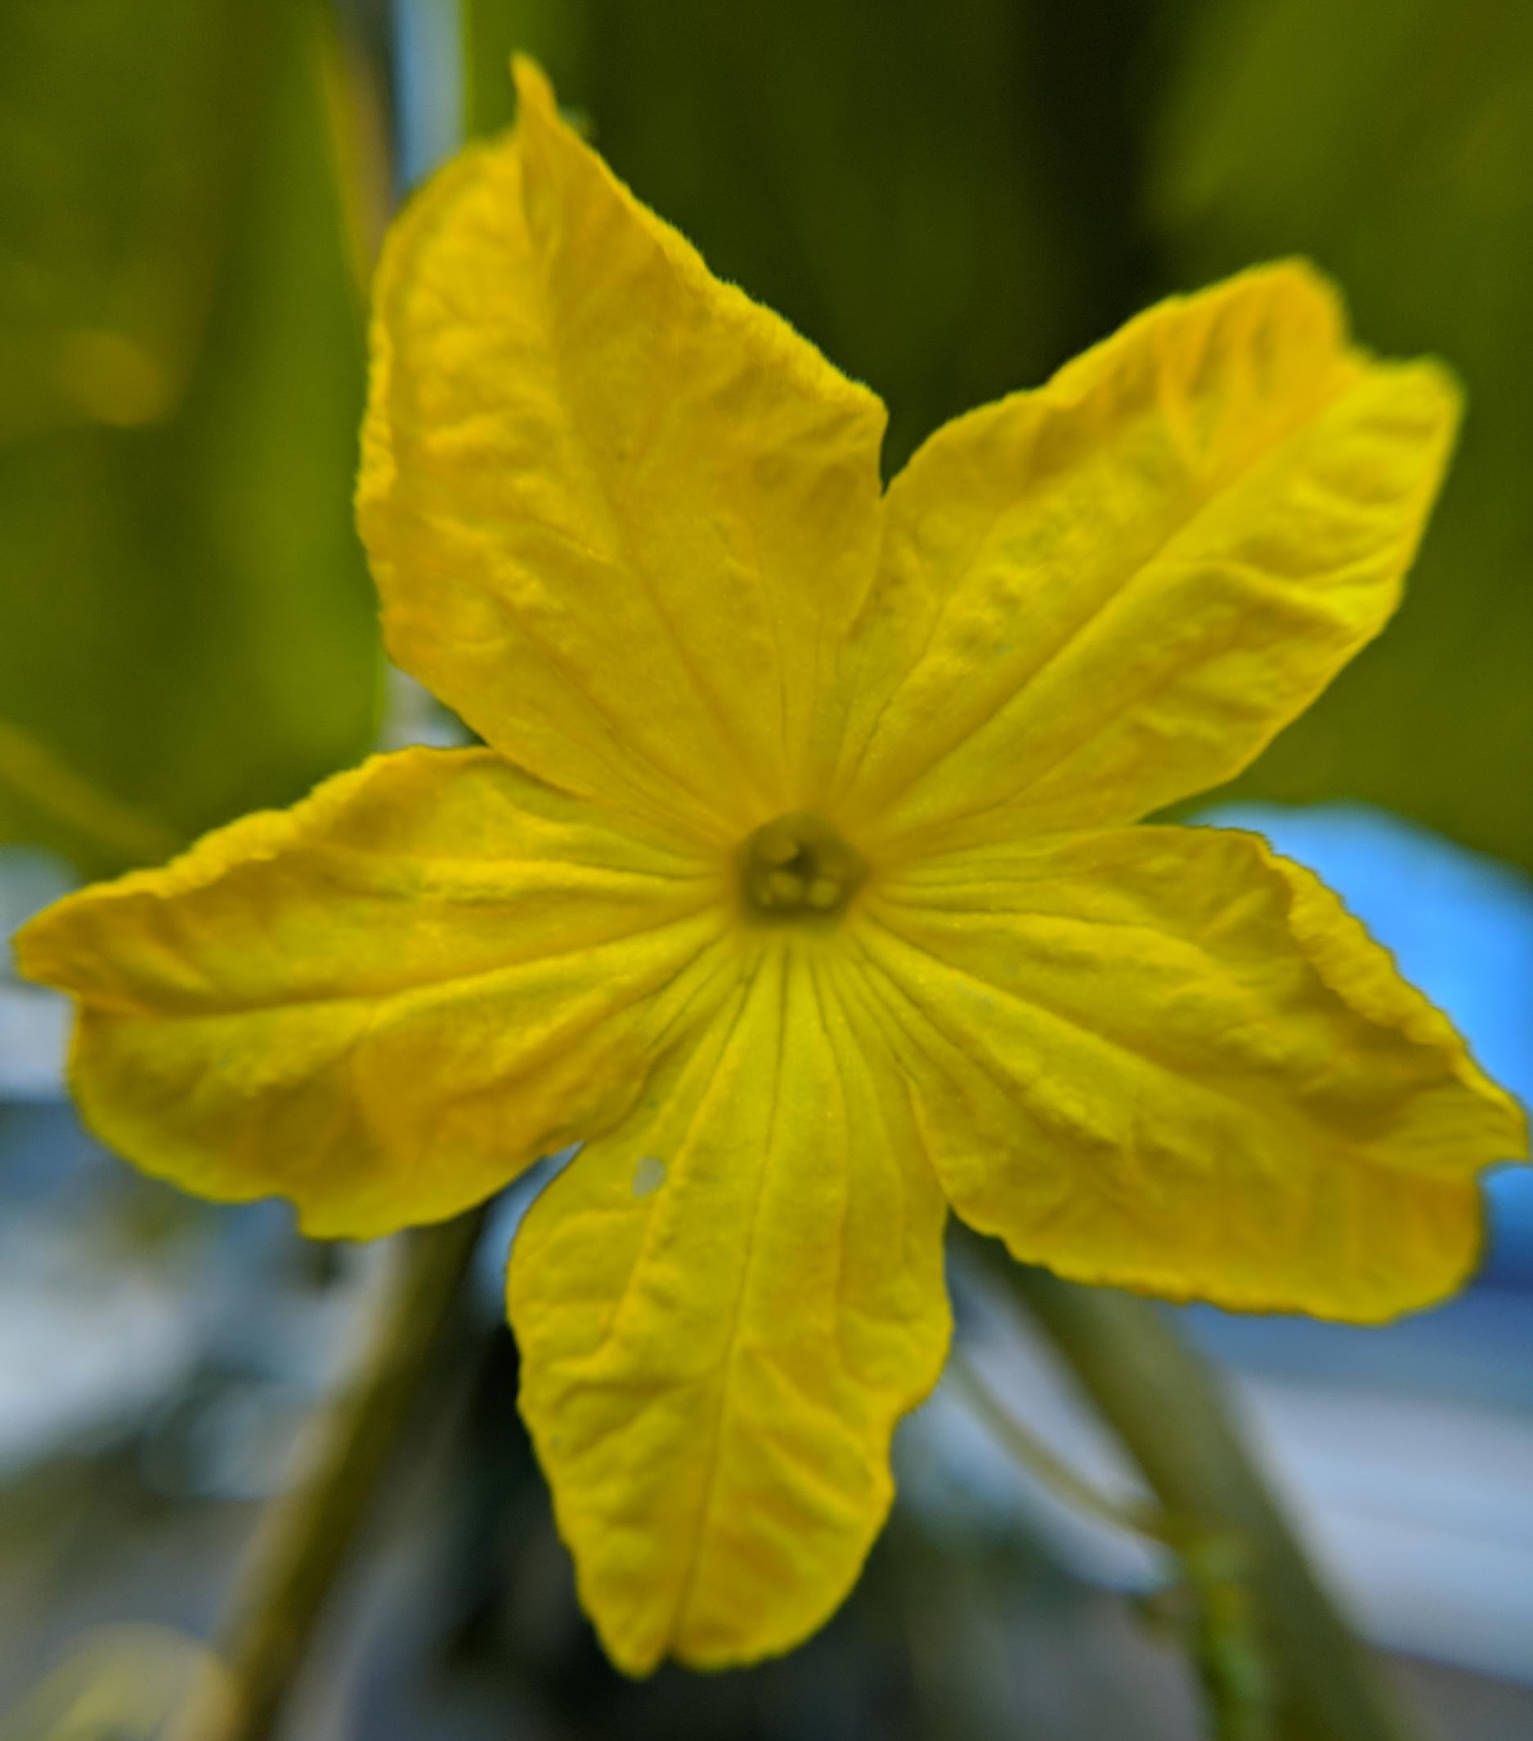
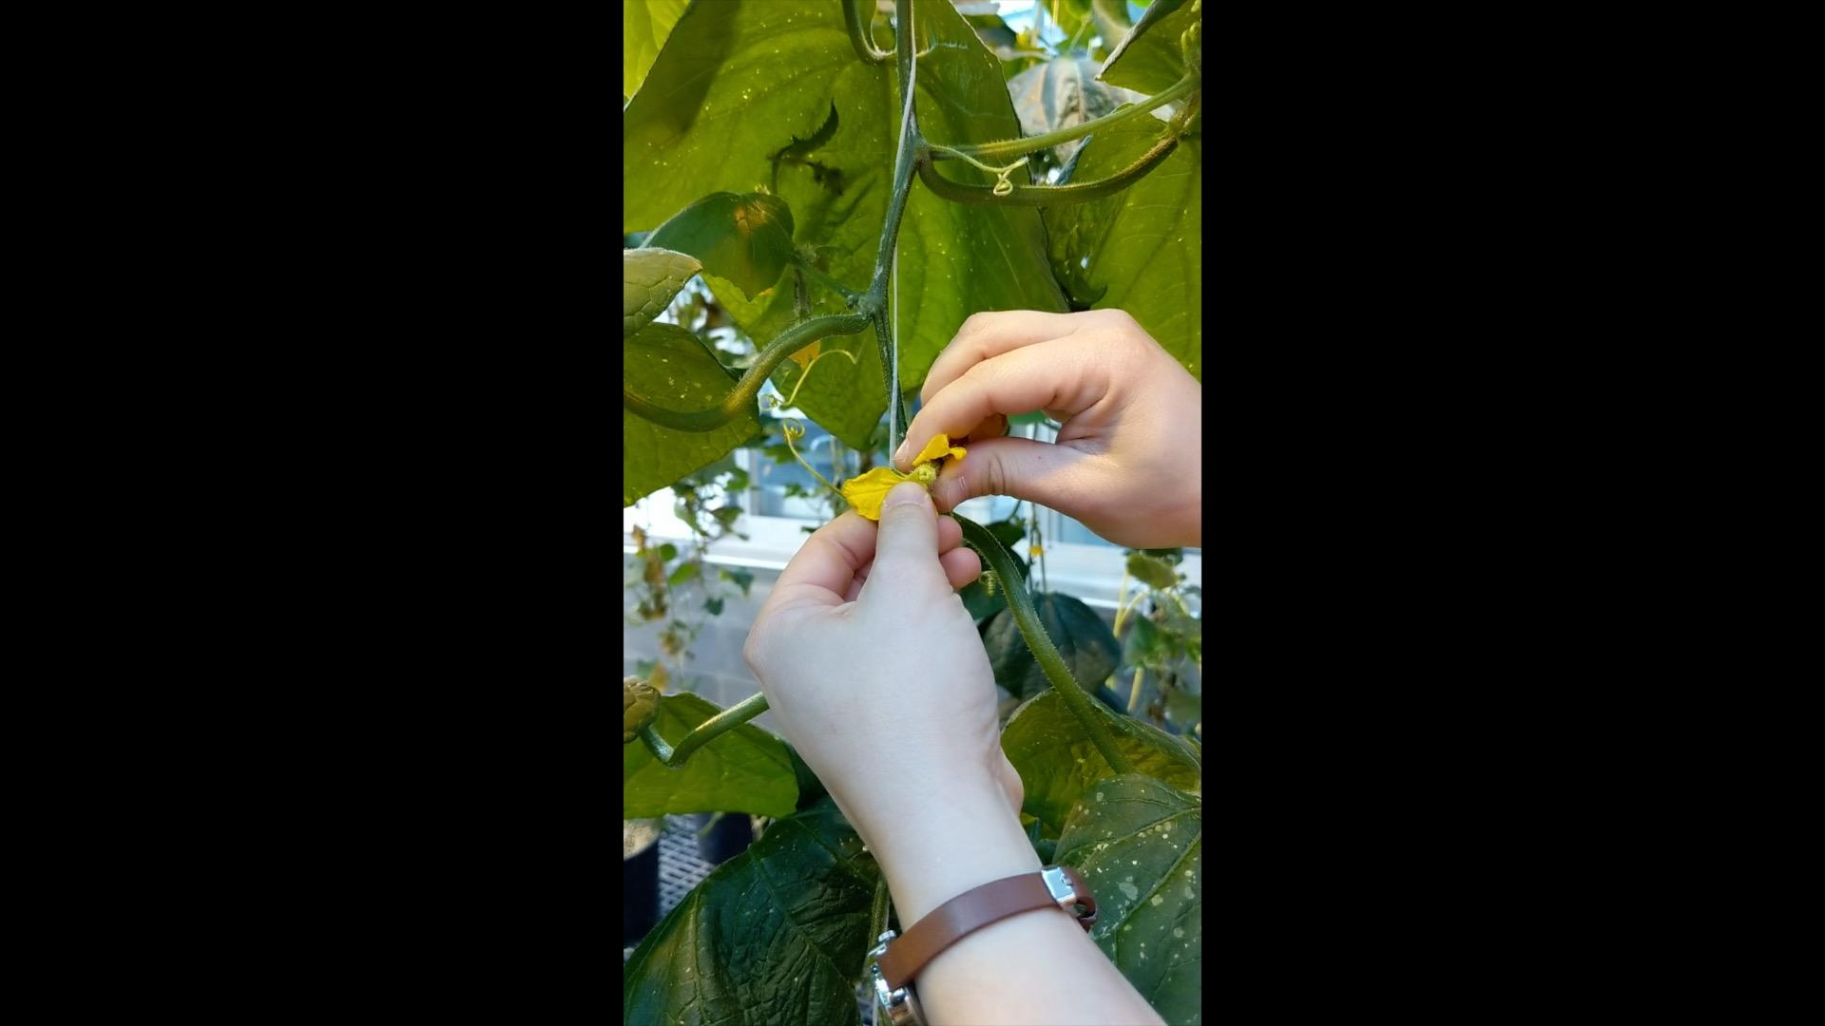
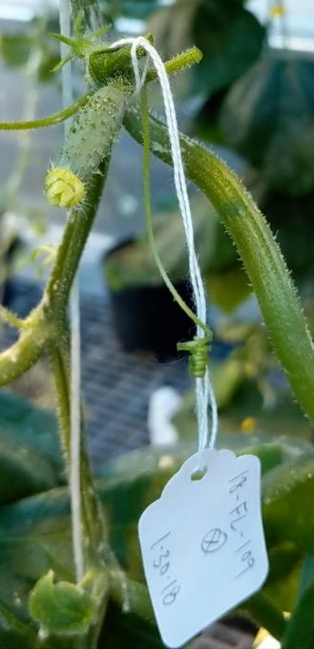
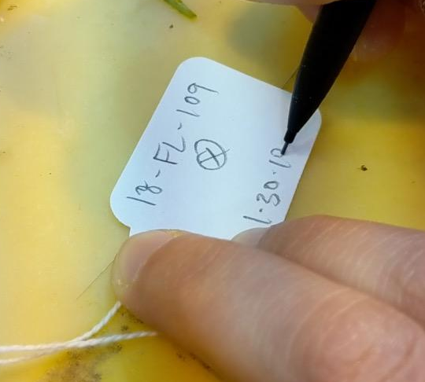
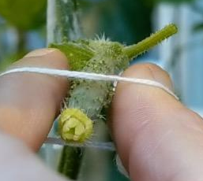
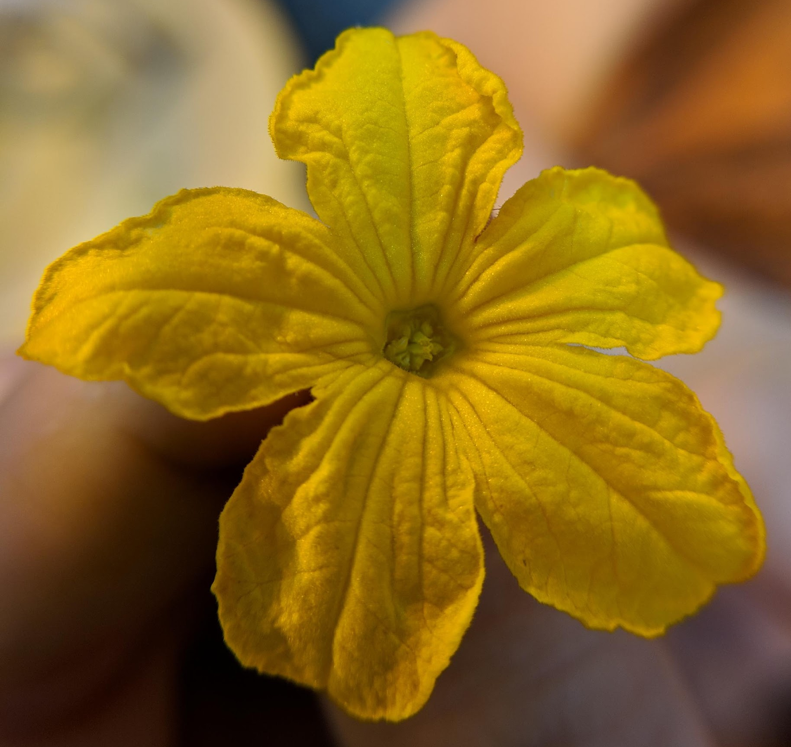
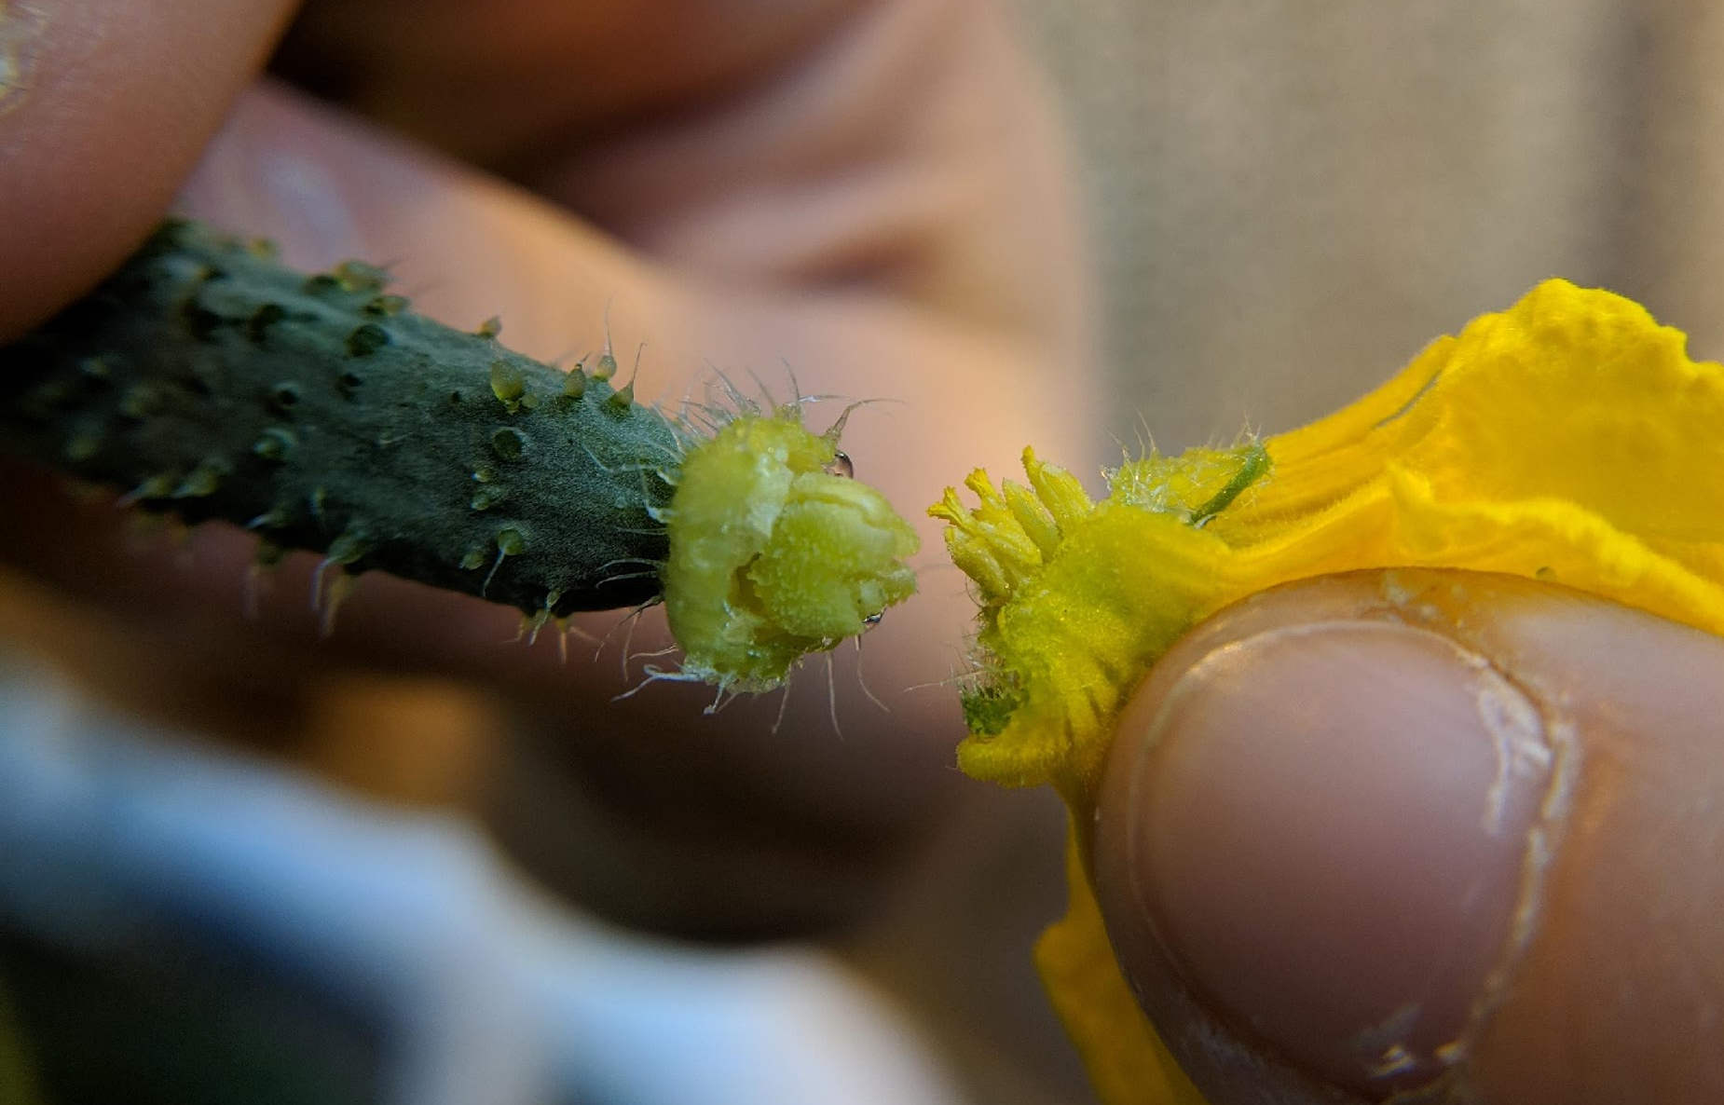
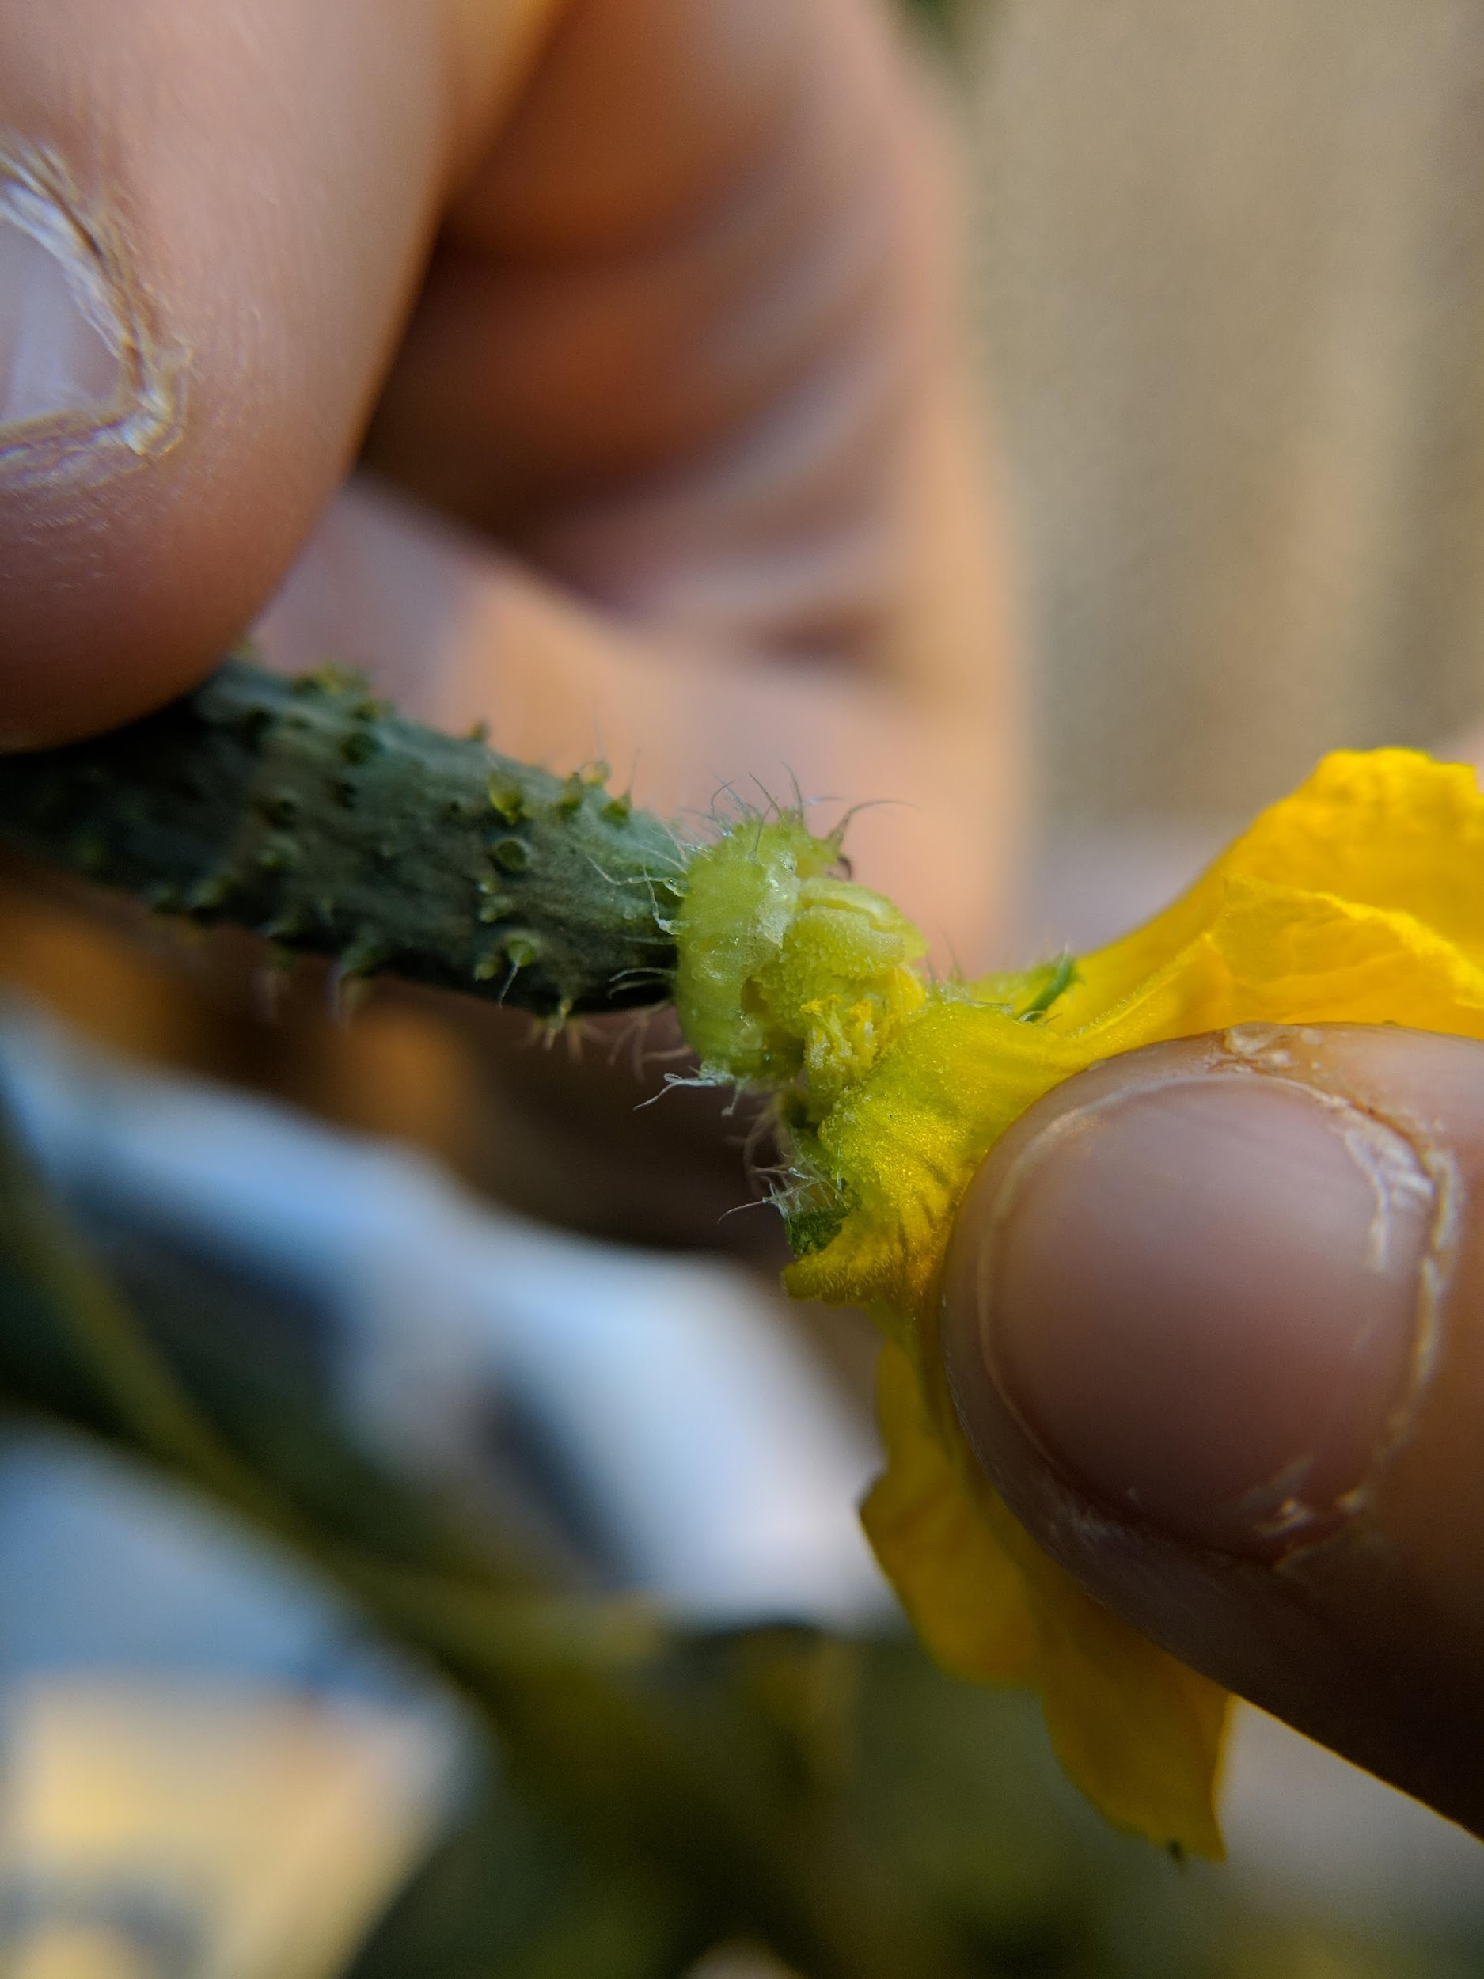
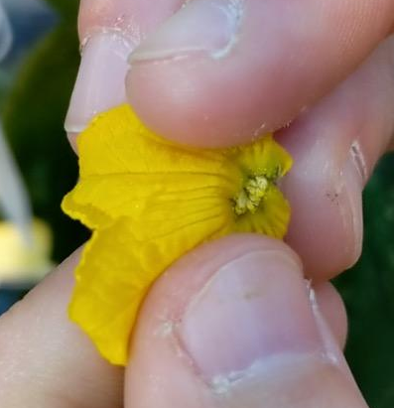
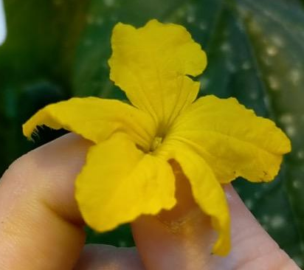
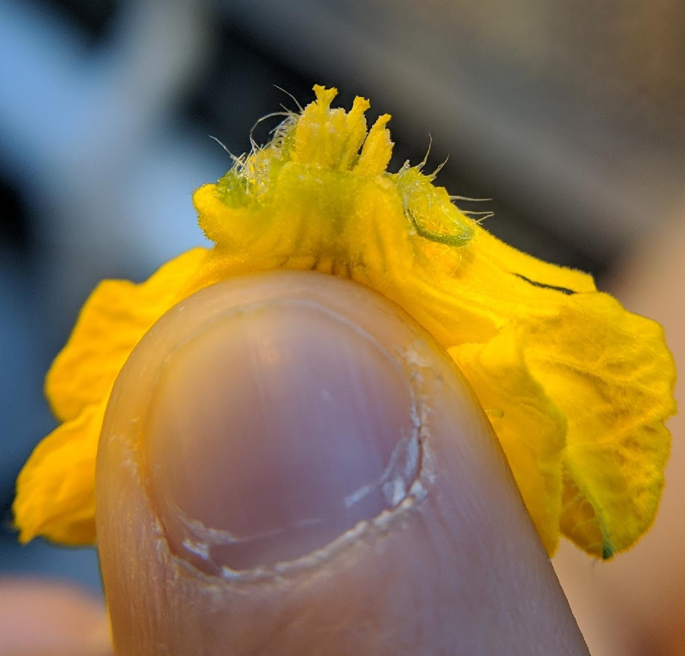
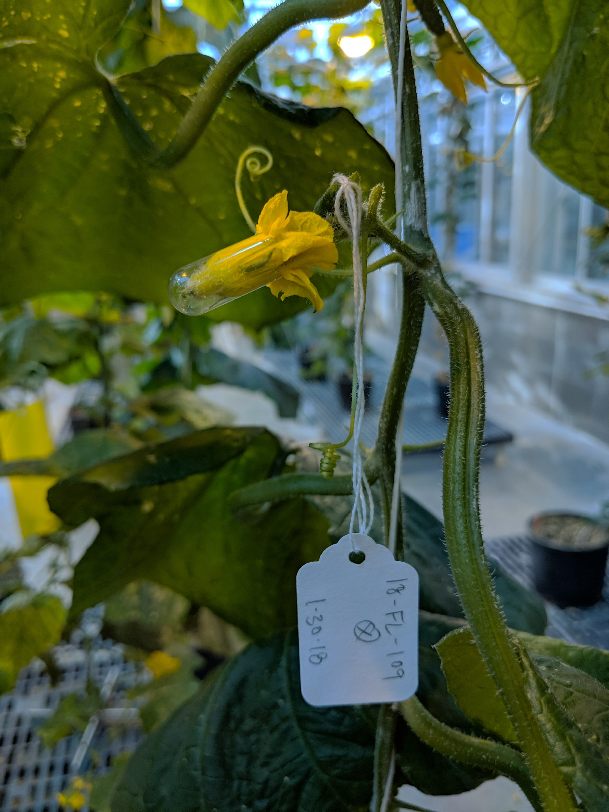
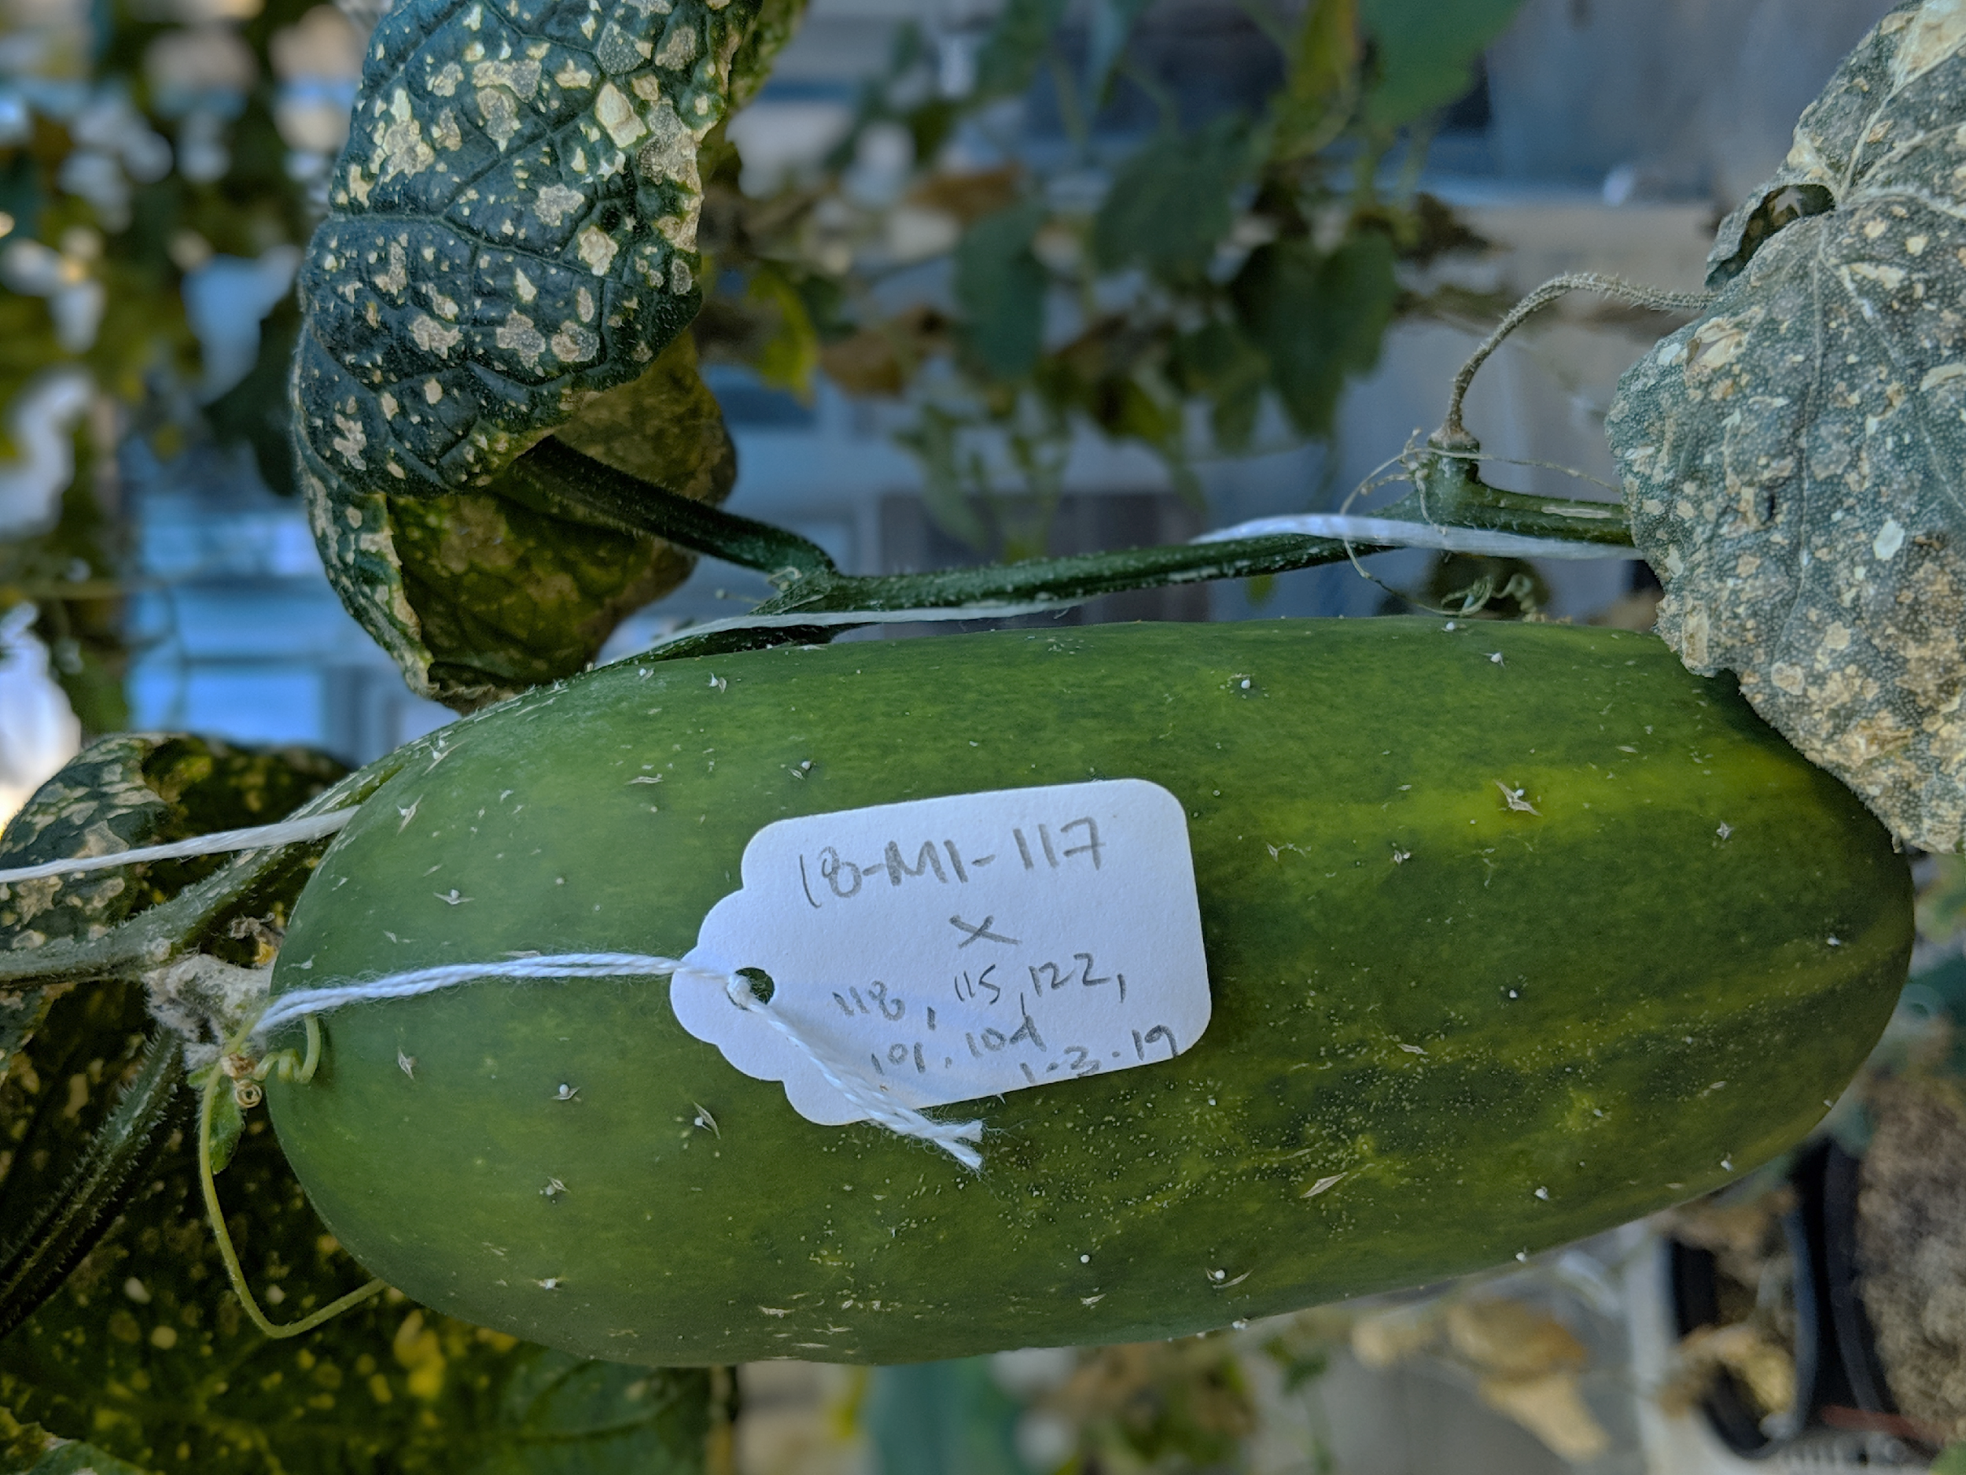
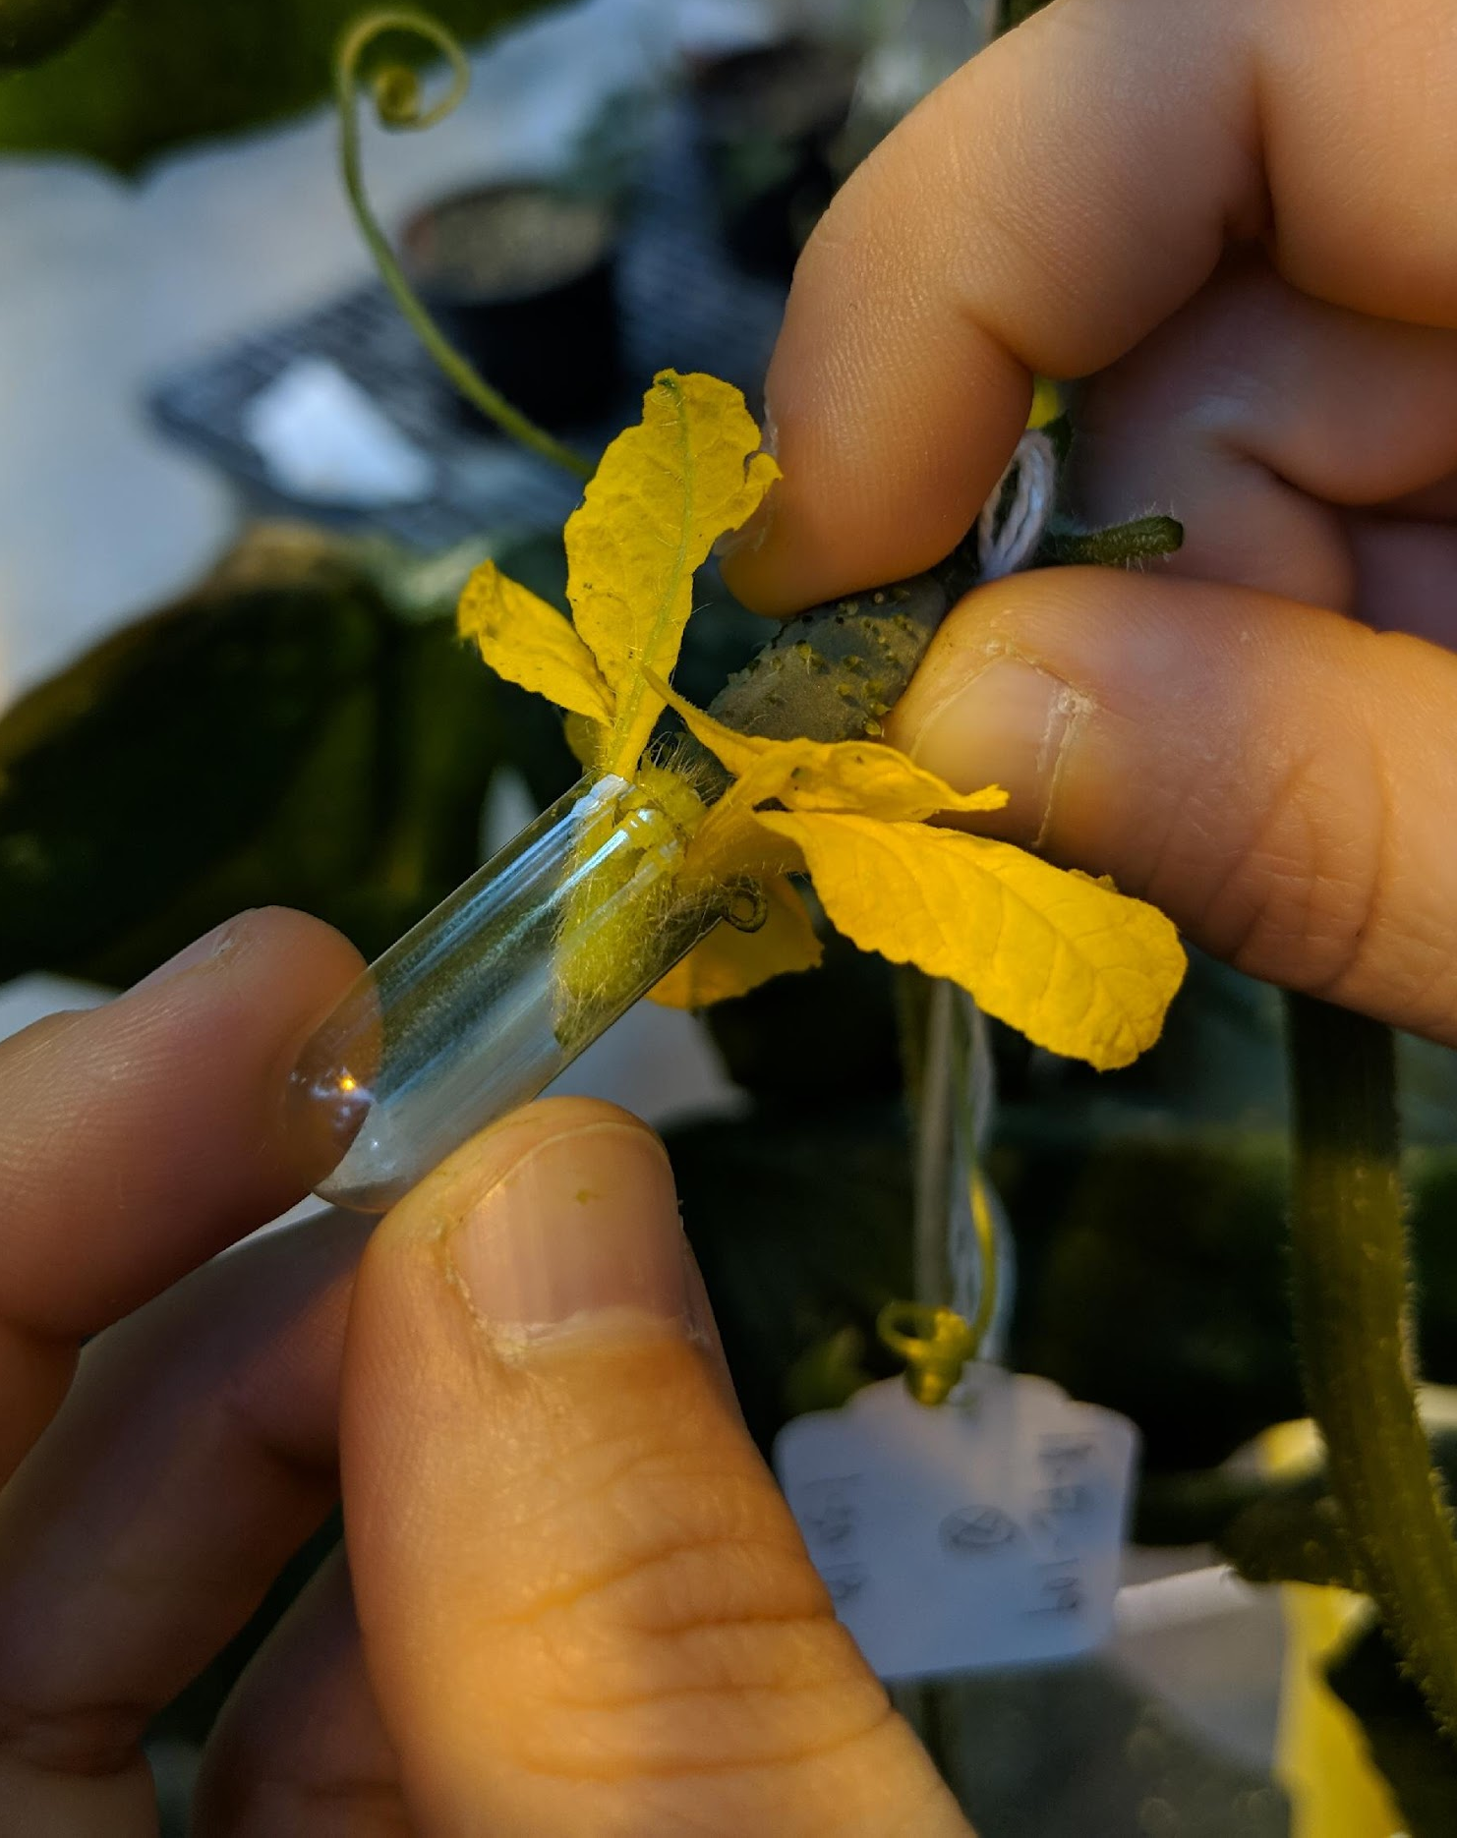
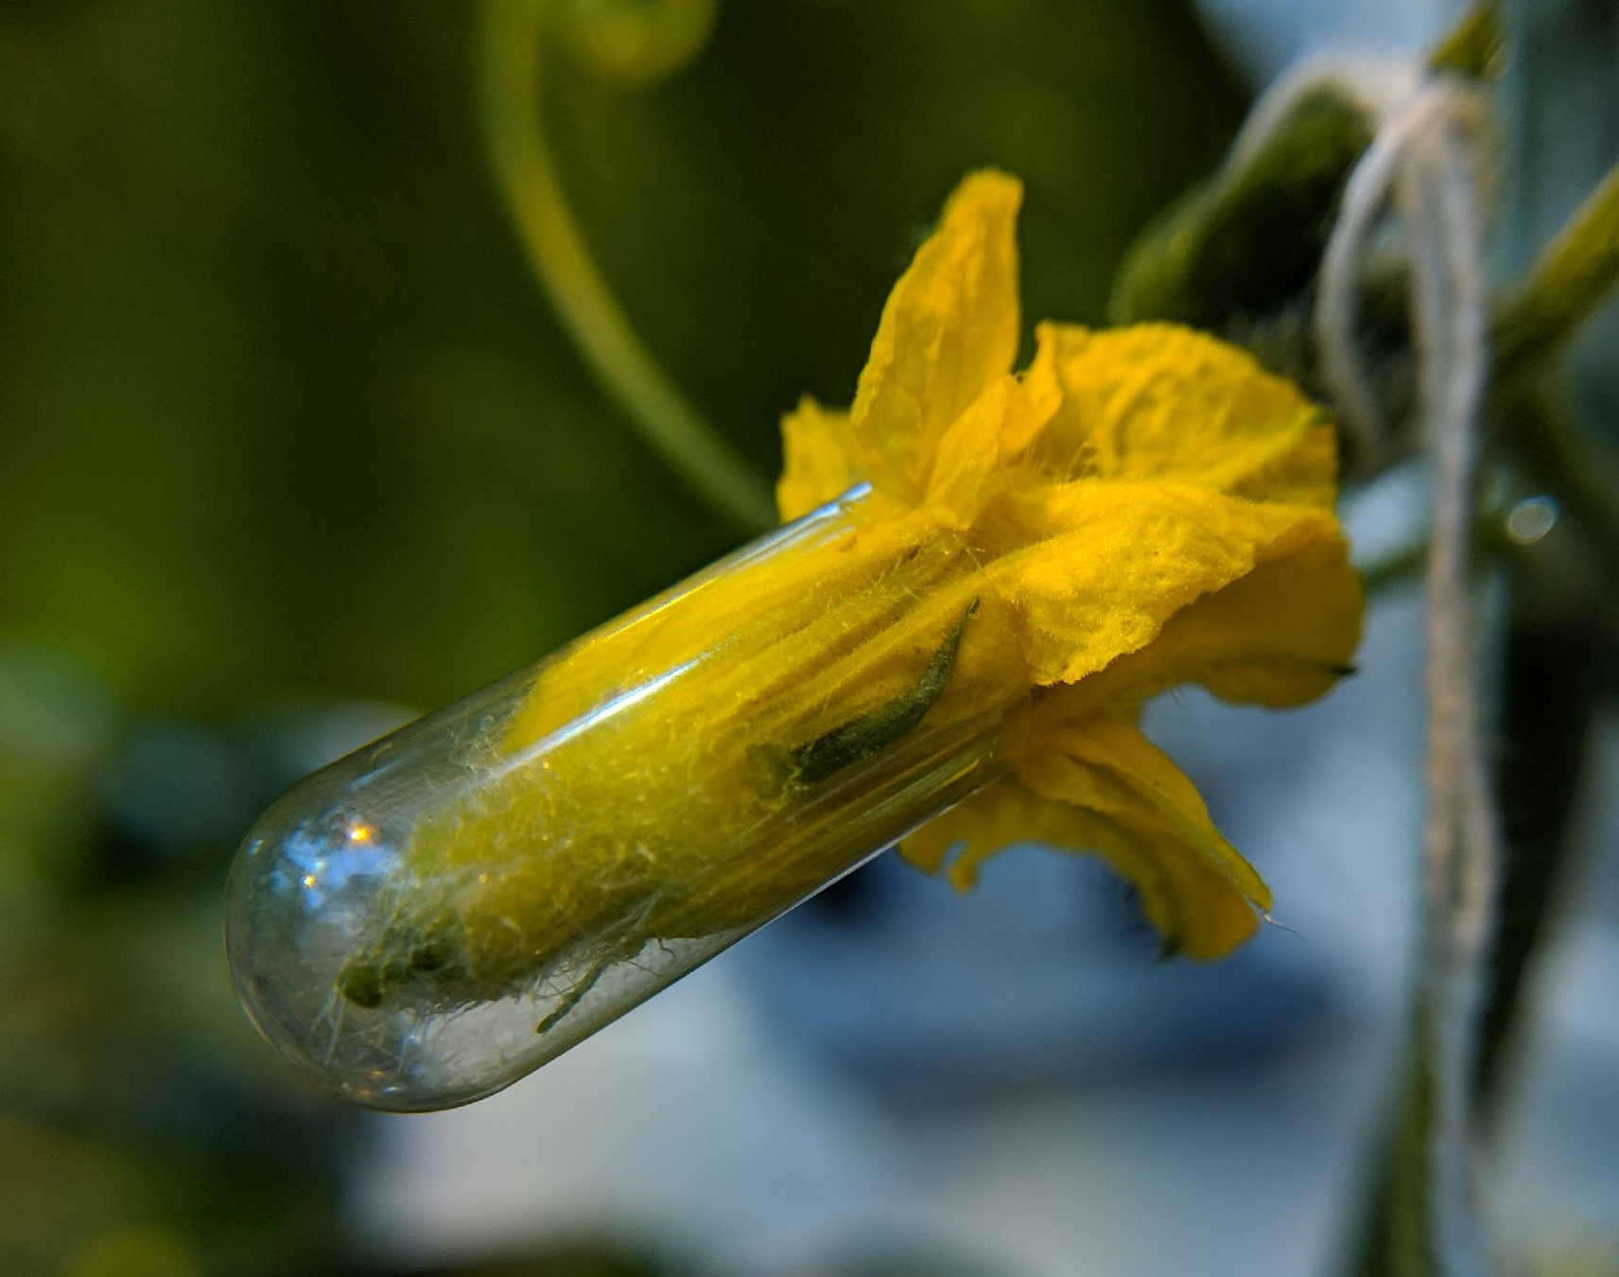
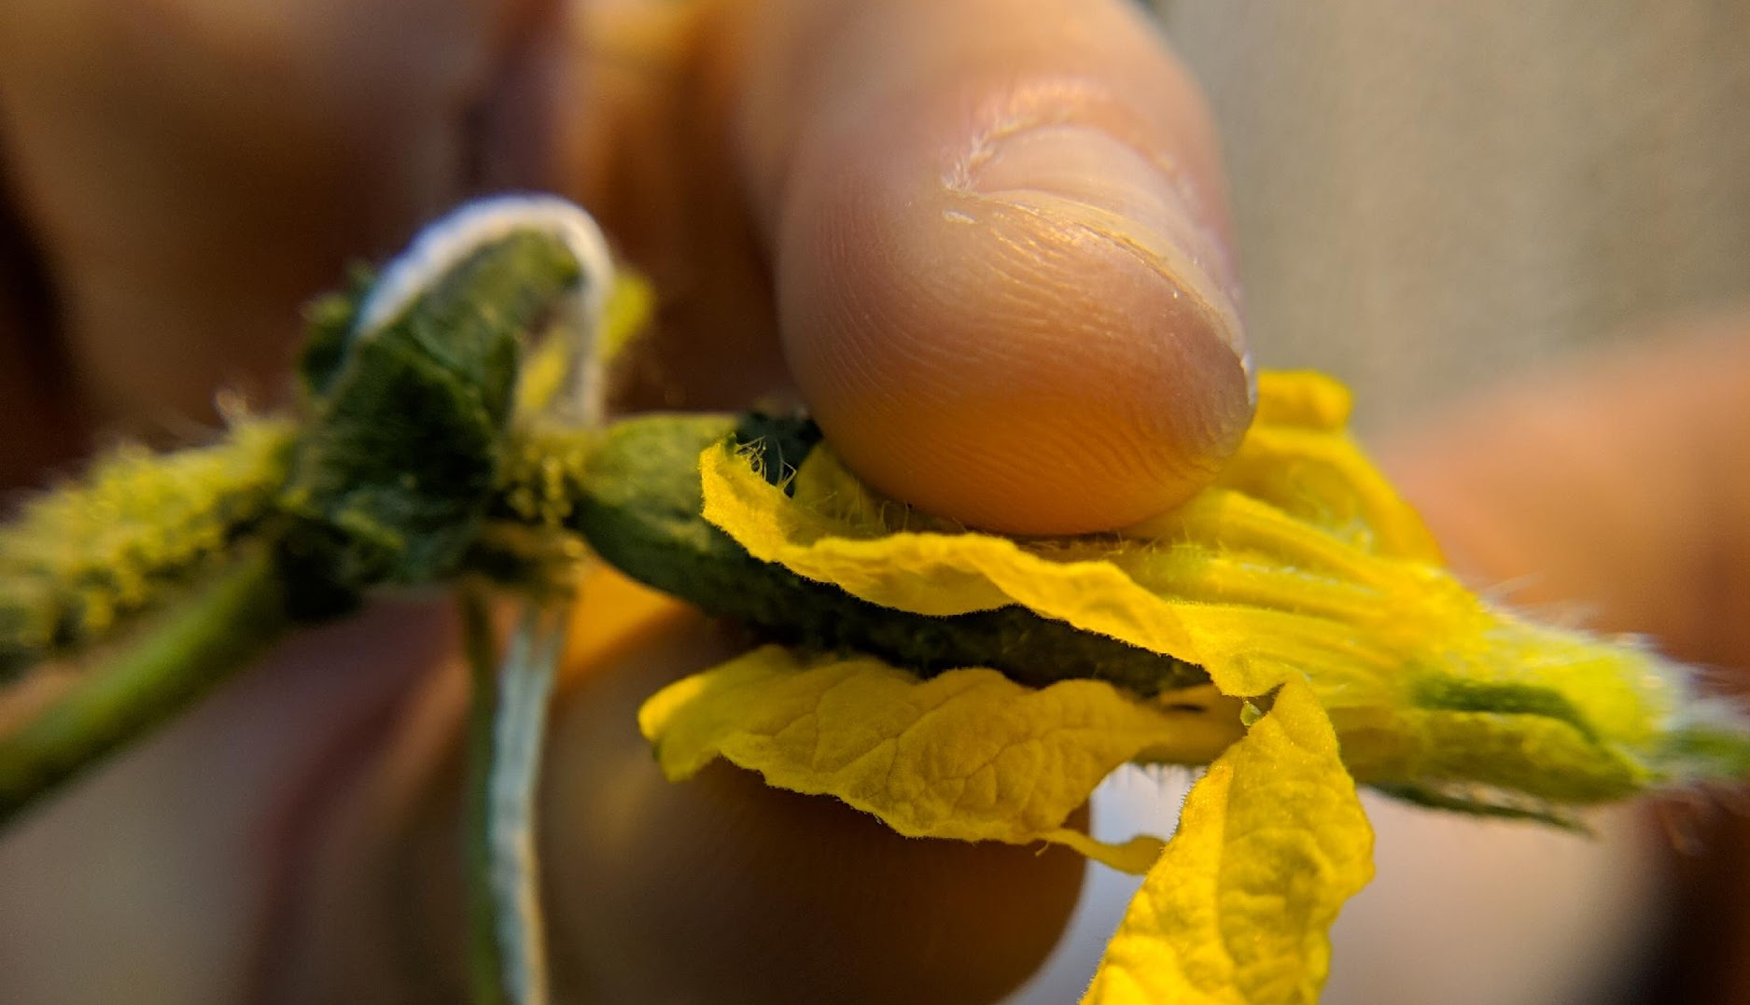

GUIDE DE POLLINISATION DES CONCOMBRES
Cucumis sativus
Les concombres sont souvent monoïques, ce qui veut dire que l’on retrouve des fleurs mâles et femelles sur le même plant. La floraison peut toutefois dépendre de l’environnement, du calendrier et du cultivar. La fécondation se fait par pollinisation croisée et les pollinisateurs sont indispensables pour une bonne mise à fruits.
COROLLE
STIGMATE
Étape UN : Repérer une fleur femelle réceptive
Étape DEUX : Bien étiqueter la fleur femelle
Dans un cultivar monoïque, ce sont souvent les fleurs mâles qui apparaissent en premier. Une caractéristique des fleurs femelles est un pédicelle légèrement enflé qui contient l’ovaire (un mini concombre). Repérez des fleurs femelles qui se sont ouvertes la même journée que votre croisement. Enlevez les fleurs déjà pollinisées pour éviter la concurrence.
Décollez doucement la corolle de la fleur femelle afin d’exposer l’ovaire et la surface stigmatique. Indiquez les désignations femelle x mâle et la date de croisement sur une petite étiquette.
Attachez l’étiquette sur le pédicelle, à la base de l’ovaire.
Étape TROIS : Repérer une fleur mâle mature
Étape QUATRE : Transférer le pollen du donneur au stigmate
Trouvez une fleur mâle récemment ouverte avec des anthères porteuses de pollen et retirez-la. Repliez doucement la corolle pour
Transférez doucement le pollen au stigmate exposé de la fleur femelle en faisant tourner
que les étamines et les anthères soient facilement accessibles.
les anthères mâles pour déloger le pollen. Vous pourrez voir le pollen se coller sur la surface stigmatique. Vous pouvez refaire cette étape avec plusieurs fleurs mâles pour garantir un transfert de pollen adéquat.
Étape CINQ : Couvrir le stigmate avec la fleur mâle
Étape SIX : Surveiller et récolter les fruits matures
Couvrir le stigmate fraîchement pollinisé avec une capsule de gélatine afin de conserver l’humidité du stigmate et favoriser la croissance de pollen. Enveloppez la fleur mâle autour de l’ovaire et du stigmate femelle. Placez une capsule de gélatine ou un sac par-dessus les fleurs mâle et femelle.
Des fruits arriveront à maturité après une période de 45 à 60 jours. Vous pourrez alors récolter des semences. Suivez de bonnes pratiques de gestion de semences qui garantiront une récolte et un entreposage adéquats pour obtenir des semences sûres et propres.
La capsule tombera lorsque le fruit mûrira.
CONSEILS DE PRO
Comprenez le développement floral de votre cultivar : les concombres peuvent être monoïques, gynoïques et même parthénocarpiques!
Évitez les conditions sèches et chaudes pour accroître la viabilité du pollen.
Pollinisez les concombres tôt (c. à-d. entre 9 h et 11 h).
Initialement publié sur :
Traduit par :
Photos et design par: Hannah Swegarden

